Slide 1
MAŽŲ MIESTELIŲ KREPŠINIO LYGA 2016-2017
2016 spalio mėn. 16 d. ŠEDUVA

Slide 2
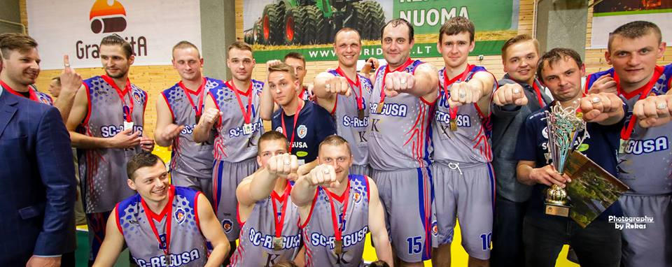
2015-2016 metų sezonas
Pagrindinis čempionatas – 41 komanda
Veteranų čempionatas – 5 komandos
Finalinis ketvertas vyko Baisogaloje

Slide 3
Naujas 2016-2017 metų sezonas
Vykdo nauja organizacija – VšĮ „Mažų miestelių krepšinio lyga“ Įmonės kodas: 304405839 Sąskaitos nr.: LT977300010149851573 Bankas: AB Swedbank
Direktorius Martynas Karaliūnas tel. nr. 8 600 03689
www.mml.lt, info@mml.lt
Facebook: Mažų miestelių krepšinio lyga
Du pajėgumo divizionai
Vienos dienos finalinis ketvertas
Komandų rotacija po sezono
Lygos korespondentas Gvidas Petryla
Nuotraukos, video
Komandų Facebook profiliai

Slide 4
Naujos komandos
Kalvarijos KK Raudeniškiai (A div.)
Lukšių Lukšiai (B div.)
Pagėgių Pagėgiai (B div.)
Kepalių Amicitia (B div.)
Žemaičių Kalvarijos KK Žemaičių Kalvarija (B div.)
Kegų Grifas (B div.)
Valpainių Valpainiai (B div.)

Slide 5
Rėmėjai
Sportiniai apdovanojimai UAB „Sporto kalvė“
Sportinės aprangos RIND
Kitos įmonės: UAB „Alfa idėjos“
IEŠKOME!

Slide 6
Varžybų sistema
A divizionas
Trys grupės: Vakarų, Rytų ir Pietų
II etape pagal užimtas vietas formuojami nauji pogrupiai
II etape vienas ratas tarpusavyje su visais
Atkrintamosios (patenka 14 komandų) iki dviejų pergalių iki pat finalo
B divizionas
Keturios grupės: Pietų A ir B, Šiaurės A ir B
II etape pagal užimtas vietas formuojami nauji pogrupiai
II etape du ratai tik su komandom iš kitos grupės
Atkrintamosios (patenka 12 arba 14 komandų) iš dviejų rungtynių iki finalo

Slide 7
Varžybų sistema
Veteranų 35+ čempionatas
Registracija iki spalio 22 dienos.
Planuojamas startas lapkričio 12-13 dienomis.
8-10 komandų
Pageidavimai/idėjos dėl kitų čempionatų?

Slide 8
Nuostatai
Draudžiamos lygos tik LKL, NKL ir RKL
Žaidėjų registracijos terminas pratęstas iki I etapo pabaigos, t.y. iki 2017-01-31, nuo 2016-12-01 registracija mokama – 15 EUR
Reikalavimas iki atkrintamųjų (I ir II etapai) sužaisti 30 proc. rungtynių
A diviziono atkrintamosios tik normaliose salėse
B divizione normalios sporto salės reikalavimas tik finale
Užtikrinta darbo vietas statistams, pasirūpinti interneto ryšiu
Pasiūlymai

Slide 9
Grafikas
I etapas: 2016 spalis – 2017 sausis (13 savaitgalių)
II etapas: 2017 vasaris – kovas (6 savaitgaliai)
Aštuntfinaliai: kovo 18-19 ir kovo 25-26
Ketvirtfinaliai: balandžio 1-2 ir balandžio 8-9
Pusfinaliai: balandžio 15-16 ir balandžio 22-23
Finalinis ketvertas: balandžio 29

Slide 10
Klausimai?

Slide 11
Ačiū už dėmesį!

